Slide 1
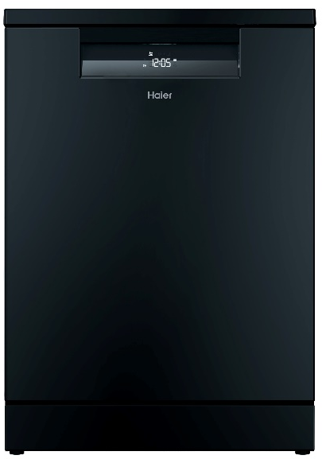
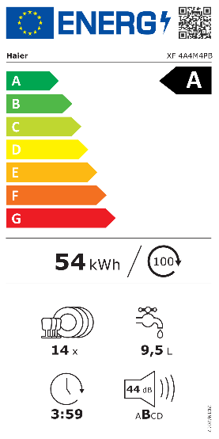
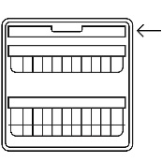
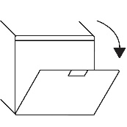
XF 4A4M4PB
Myčka nádobí šíře 60 cm I-PRO SHINE SERIES 7
Wifi, Invertorový motor, digitální dotykový displej, rychlý cyklus, třetí koš se zabudovanými tryskami, Power Wash, Osvětlení
Parametry odpovídají Nařízení v přenesené pravomoci: (EU) 2019/2017
Více informací o výrobku naleznete pod tímto QR kódem:
Hlavní vlastnosti (Nařízení v přenesené pravomoci: (EU) 2019/2017)
Třída energetické účinnosti A
Jmenovitá kapacita (sady nádobí) 14
Spotřeba energie na 1 cyklus programu Eco (kWh) 0,54
Spotřeba energie na 100 cyklů programu Eco (kWh) 54
Spotřeba vody na 1 cyklus v programu Eco (l) 9,5
Trvání programu Eco (h:min) 3:59
Úroveň emisí hluku šířeného vzduchem (dB(A) re 1 pW) 44
Emisní třída hluku šířeného vzduchem B
Technologie
Wifi + Bluetooth připojení - možnost bezdotykového připojení k Wifi a ovládání pračky přes aplikaci hOn se širokou škálou dodatečných informací a funkcí.
Kompatibilní s hlasovými aplikacemi Alexa a Google (pouze v ENG)
Maxi Tub – Největší objem vnitřního prostoru na trhu
Cuttlery Shine Pro - třetí koš na příbory se zabudovanými 5 tryskami pro dokonalé opláchnutí a mytí (Patentováno)
Spodní ostřikovací rameno ve tvaru „H“ pro lepší distribuci vody (Patentováno)
Smart Sensor system - sensory znečištění, teploty a množství náplně pro rozeznání nečistot a nastavení optimálních podmínek mytí
Přídavné rameno Power Wash na dně vany pro intenzivní mytí
Vnitřní osvětlení a osvětlení displeje pod rukojetí
Programy
10 programů základních + Wifi
Eco 45 °C, Univerzální 60 °C, Intenzivní 75 °C, Auto Smart AI 45-50 °C, Opláchnutí, Rychlý 59 min 65 °C – mytí včetně sušení celé náplně, Rychlý 20 min 35 °C – mytí celé náplně (bez sušení), Auto Tichý 55 °C - (41 dB(A), Flex Zone 60 °C – jemné mytí v horním koši a intenzivní mytí ve spodním koši, Auto Smart AI Pro 65-75 °C
Funkce
Wifi, Poloviční náplň horní nebo spodní koš, Extra Dry - zvyšuje teplotu
vody během poslední fáze mycího cyklu, Tablety, Intenzivní mytí příborů, Odložený start až 23 hod, Auto Door – Automatické otevření dvířek na konci cyklu, Dětská pojistka, Paměť, Ukazatelé nedostatku soli a leštidla
Konstrukce
BLDC Invertorový motor – bezkartáčový motor s permanentním magnetem, s nejdelší životností.
Dotykový digitální displej s CZ a SK Dot Matrix s doplňkovými informace o cyklu (Eco index, spotřeba vody, teplota mytí, trvání cyklu)
Materiál vany nerez
Samočistící tříúrovňový filtr; Skryté topné těleso; Elektronické nastavení tvrdosti vody
3 koše; Výklopné držáky šálku v horním koši, Odkládací plocha pro sklenice na víno; Polohování horního koše; Plně sklopitelné držáky na talíře ve spodním a horním koši
Bezpečnost
Ochrana proti přetečení Antioverflow a Total Water Block
Wifi
+ Bluetooth připojení s možností ovládání přes aplikaci hOn
Invertorový motor – tichý chod, vysoký výkon
Cuttlery Shine Pro – třetí koš na příbory s 5 vodními tryskami
Auto Door – automatické otevření dvířek na konci cyklu pro lepší výsledky sušení
Total Water Block – ochrana proti úniku vody a přetečení
Logistická data
Kód 32002646
EAN 8059019093208
Barva Černá
Rozměry výrobku v x š x h (mm) 850 x 597 x 598
Čistá váha výrobku (kg) 54,3
Rozměry balení v x š x h (mm) 896 x 640 x 676
Hmotnost s obalem (kg) 56
Power Wash - přídavné ostřikovací rameno na dně vany pro intenzivnější mytí

